Slide 1
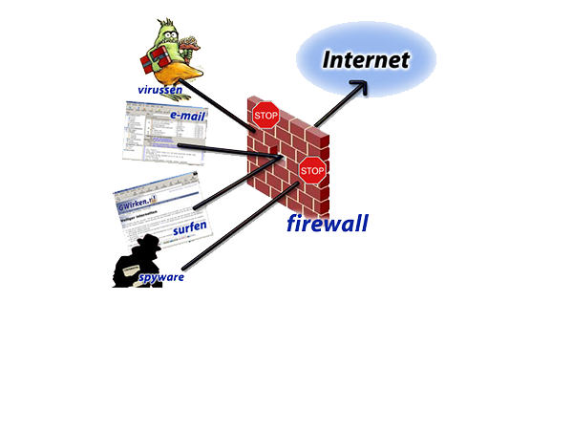
KEAMANAN JARINGAN

Slide 2
Keamanan jaringan adalah suatu cara atau sistem yang digunakan untuk memberikan proteksi atau perlindungan pada suatu jaringan agar terhindar dari berbagai ancaman dari luar yang mampu merusak atau mengganggu kinerja jaringan.
Pada dasarnya, keamanan jaringan mencakup 3 hal berikut.
Proteksi yaitu membuat konfigurasi sistem jaringan sebaik mungkin
Deteksi yaitu kemampuan untuk mengidentifikasi perubahan pada konfigurasi sistem atau permasalahan pada lalu lintas jaringan.
Reaksi yaitu pengambilan tindakan penanganan terhadap masalah yang terdeteksi secepat mungkin sehingga system kembali aman dan kondusif. Dengan kata lain, keamanan jaringan adalah strategi pertahanan jaringan secara berlapis.

Slide 3
1. Serangan pada jaringan
Ada 4 tipe serangan pada sistem atau jaringan, yaitu sebagai berikut.
Interupsi (interruption), yaitu penyerang sudah menguasai sistem, meski tidak seluruhnya. Akibatnya layanan sistem menjadi tidak tersedia atau tidak dapat dipakai.
Intersepsi (interception) yaitu penyerang berhasil mendapatkan akses pada suatu sistem. Penyerang bisa orang, program atau sistem yang lain. Tipe serangan ini misalnya berupa penyadapan terhadap data dalam suatu jaringan.
Modifikasi (Modification) yaitu penyerang melakukan perubahan terhadap suatu sistem. Contohnya ada perubahan nilai pada file data, modifikasi program sehingga berjalan dengan tidak semestinya, dan modifikasi pesan yang sedang ditransmisikan dalam jaringan.
Fabrikasi (fabrication) yaitu penyerang menyisipkan objek palsu ke dalam sistem. Contohnya adalah pengiriman pesan palsu kepada orang lain.

Slide 4
Berikut ini beberapa metode gangguan atau serangan yang sering terjadi pada suatu jaringan.
DoS (Denial of Services) dan Ddos ( Distributed Danial of Services) adalah serangan yang bertujuan untuk menghabiskan sumber daya pada server jaringan sehingga layanan jaringan menjadi terganggu.
Packet Sniffing adalah sebuah teknik pencurian data yang dilakukan dengan cara memonitor atau melakukan analisis terhadap paket data yang ditransmisikan dari komputer klien ke web server.
IP Spoofing adalah serangan yang bertujuan untuk menipu seseorang. Serangan ini dilakukan dengan mengubah alamat asal sebuah paket data sehingga dapat melewati perlindungan firewall dan menipu host penerima data.
Trojan horse adalah program disisipkan tanpa pengetahuan si pemilik komputer. Dengan Trojan horse, komputer pada suatu jaringan dapat dikendalikan dari jarak jauh. Kemudian penyerang melakukan pencurian data atau memata-matai aktivitas komputer tersebut. Trojan horse dapat dijalankan menggunakan timer.

Slide 5
e. Probe adalah usaha untuk memperoleh akses ke dalam suatu system untuk menemukan informasi tentang sistem tersebut. Probe dapat dianalogikan seperti usaha untuk memasuki sebuah ruangan dengan mencoba-coba apakah pintunya terkunci atau tidak.
f. Scan adalah kegiatan probe dalam jumlah besar dengan menggunakan perangkat tertentu secara otomatis dapat mengetahui porta-porta yang terbuka pada host yang diserang.
g. Account Compromise adalah penggunaan akun sebuah komputer secara illegal oleh seseorang yang bukan pemilik akun tersebut. Serangan ini dapat mengakibatkan korban kehilangan atau kerusakan data.
h. Root Compromise mirip dengan akun compromise. Perbedaannya akun yang digunakan secara illegal adalah akun yang mempunyai privilege sebagai administrator sistem. Akibatnya penyerang bisa mengubah kinerja atau mengacak acak sistem.
i. SQL Injection adalah serangan yang memanfaatkan celah keamanan pada basis data suatu aplikasi sistem. Celah ini terjadi karena masukan dari pengguna tidak disaring dengan benar.

Slide 6
2. Cara Menjaga keamanan Jaringan
Jaringan komputer memerlukan pengamanan secara berlapis. Pengamanan tersebut meliputi pengamanan fisik perangkat keras jaringan. Pengamanan pada setiap komputer atau perangkat, dan pengamanan lalu lintas data.
Pengamanan Fisik
Pengamanan pada setiap komputer atau perangkat
Pengamanan lalu lintas data

Slide 7
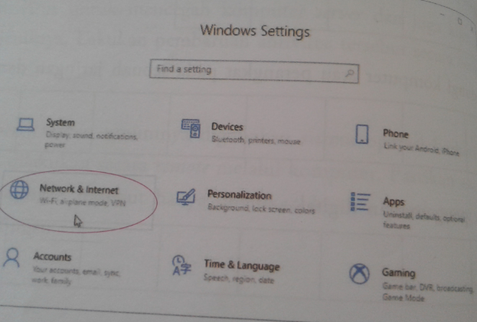
3. Koneksi Jaringan
Jaringan komputer adalah system yang terdiri atas dua komputer atau lebih, yang terhubung satu sama lain sehingga bias digunakan untuk berkomunikasi serta bertukar pikiran. Jenis-Jenis Jaringan Komputer
1. LAN
Berikut ini langkah-langkah untuk menghubungkan komputer ke LAN
Colok konektor RJ 45 ke porta Ethernet pad switch/hub, kemudian colok ujung yang lain ke porta Ethernet di komputer.
Pada Windows 10, buka windows setings.
Klik pada opsi Network & Internet.

Slide 8
Klik pada opsi Change adapter options
Pada Jendela Network Connections, klik kanan ikon Ethernet, klik opsi Properties.
Pada jendela Ethernet Properties, klik item Internet Protocol Version 4 (TCP/ IpV4) lalu klik tombol Properties.

Slide 9
Isikan Setting IP sesuai ketentuan Jaringan . Pastikan isian IP address tidak sama dengan komputer lain. Lalu klik ok

Slide 10
2. Koneksi WLAN
Jaringan nirkabel akhir akhir ini cukup popular. Misalnya berupa internet hotspot dikafe, bandara dan ditempat yang lainnya. Untuk dapat terhubung ke jaringan nirkabel , kita perlu tahu nama jaringan berikut beserta kata sandinya. Berikut ini langkah-langkah terhubung ke jaringan nirkabel.
Pastikan fitur wifi di komputer atau leptop sudah menyala
Klik icon jaringan pada system tray. Klik nama jaringan yang akan terhubung, misalnya Android. Klik tombol connect.

Slide 11
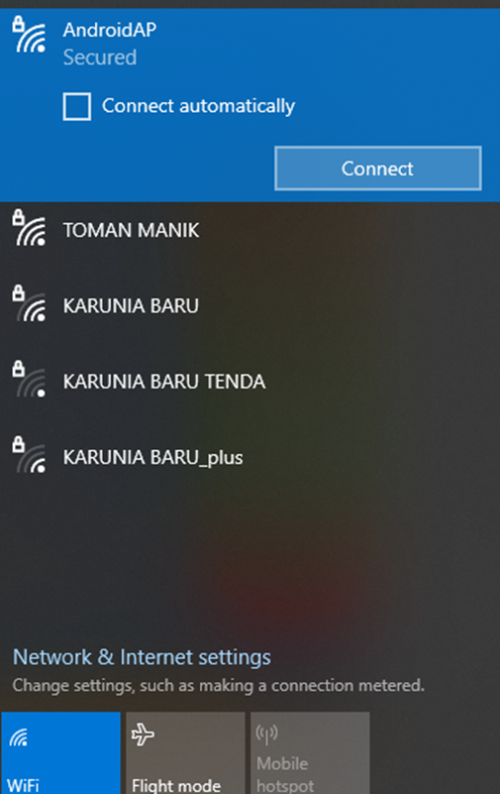
Klik icon jaringan pada system tray. Klik nama jaringan yang akan terhubung. Misalnya android. Klik tombol connect.

Slide 12
Masukkan kata sandi kemudian klik next
Berikutnya muncul pilihan supaya komputer atau leptop kita dapat dijangkau oleh PC dan perangkat lainnya. Pilih No jika terhubung ke jaringan public, pilih yes jika mau terhubung ke jaringan nirkabel.
Gambar menunjukkan tanda bahwa komputer sudah terhubung ke jaringan nirkabel, yaitu dibawah nama jaringan Android terdapat tulisan “Connected secured”

